Slide 1

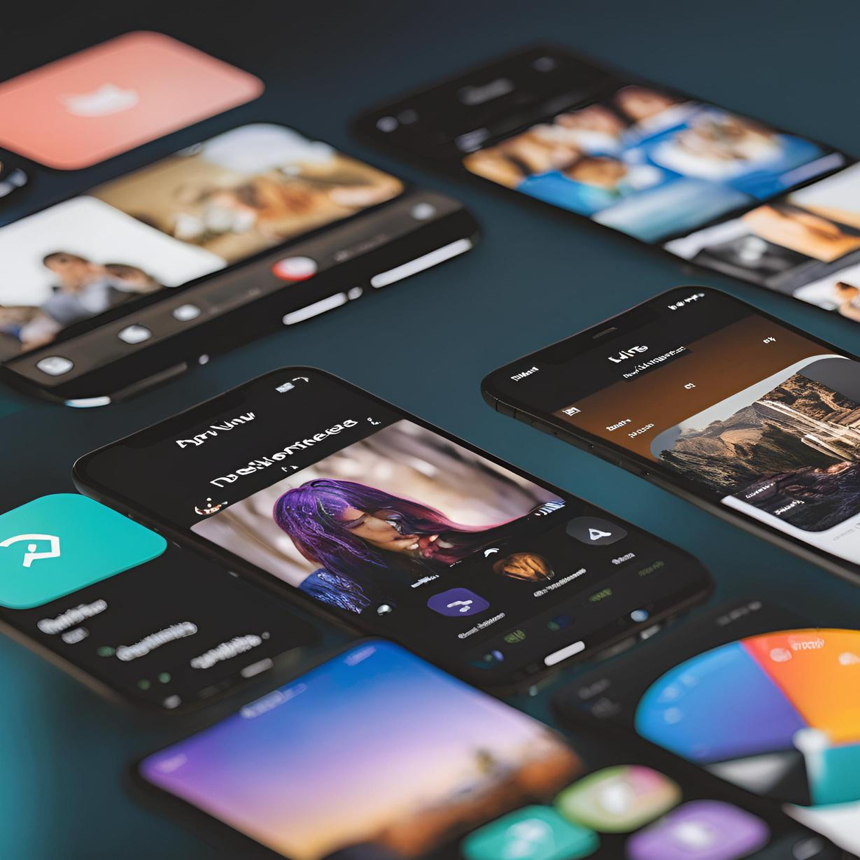
Desarrollo de una Aplicación Móvil para la Comparación y Compra de Lentes:
Integración de Múltiples Tiendas y Algoritmos de Recomendación.
Equipo:
Carlos Ruiz.
Scarlet Matus.
Belén Domínguez
Docente:
Helton Bustos

Slide 2


CONTENIDO
01
02
03
Resumen del proyecto
Objetivo
Público
objetivo
04
05
06
Metodología
Cronología del proyecto
Estadística

Slide 3





RESUMEN
Conceptos importantes
Descripción general
Nuestro proyecto se enfoca en la creación de una app para compra y venta de lentes opticos.
Como modo de prueba, por el momento se aplicará en la Región Metropolitana.

Slide 4





Objetivo
Nosotros esperamos que nuestro proyecto sea de ayuda para las personas pudiendo implementar la automatización de ventas del mercado de lentes ópticos en toda la región metropolitana al alcance de un click.

Slide 5

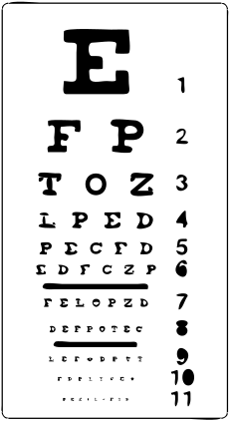

PÚBLICO OBJETIVO
Usuarios con dificultades Visuales
Empresas Oftalmológicas

Slide 6
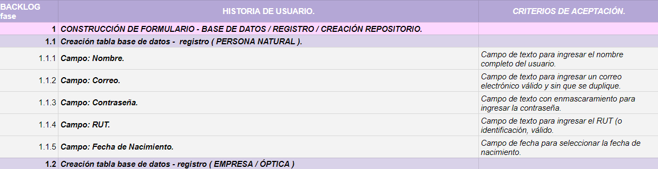
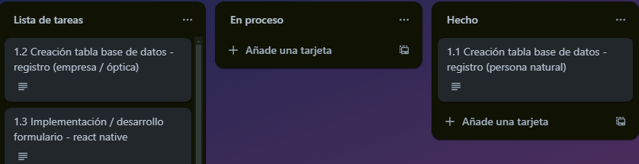
Metodología

Slide 7



Cronología
Fase 1
3 Semanas
Fase 2
3 Meses
Fase 3
3 Semanas

Slide 8


Agosto
Preparación del proyecto
Creación de la app
Septiembre
Octubre
Desarrollo de la app
Evaluacion y solución de errores
Noviembre
Diciembre
Presentacion del proyceto finalizado

Slide 9


Estadística
25%
16%
Según un reportaje de T13 “Cerca del 25% de los chilenos sufre algún grado de necesidad visual”
Por lo cual, se estimaría que según la cantidad de habitantes de la región metropolitana un 16% aproximadamente sufriría algún grado de necesidad visual
T. (s. f.). Expertos proyectan que el 50% de los chilenos tendrá alguna necesidad visual para el año 2050. https://www.facebook.com/teletrece. https://www.t13.cl/noticia/nacional/el-50-chilenos-tendra-alguna-necesidad-visual-para-ano-2050-24-5-2023
Telefónicas, T.-. E. (2024, 25 agosto). Población de Chile en 2024. Telencuestas. https://telencuestas.com/censos-de-poblacion/chile/2024
Proyecciones de población. (s. f.). Default. https://www.ine.gob.cl/estadisticas/sociales/demografia-y-vitales/proyecciones-de-poblacion

Slide 10

Muchas Gracias

